Slide 1
Curso de capacitación continuada en materia de radioprotección para Médicos Radioterapeutas
P-11 Accidentes de carácter episódicos. Magnitud de las consecuencias.

Slide 2
Objetivo
Que los participantes conozcan las características distintivas de los accidente de tipo episódicos.
Mostrar ejemplo de accidentes episódicos que han ocurrido.
2

Slide 3
Contenido
Definición de accidente e incidentes.
Definición de accidentes de tipo episódicos.
Magnitud de las consecuencias asociadas con los accidentes episódicos.
Ejemplo de accidentes programáticos que han ocurrido.
3

Slide 4
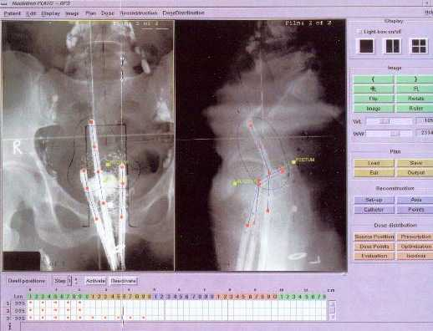
Definición de Accidente.
Según el glosario del OIEA 2018.
Accidente: Todo suceso involuntario, incluidos errores de operación, fallos del equipo u otros contratiempos, cuyas consecuencias, reales o potenciales, no sean insignificantes desde el punto de vista de la protección o de la seguridad.
Incidente: Todo suceso no intencionado, incluidos errores de funcionamiento, fallos del equipo, sucesos iniciadores, precursores de accidentes, cuasi accidentes y otros contratiempos, o todo acto no autorizado, sea o no doloso, cuyas consecuencias, reales o potenciales, no sean insignificantes desde el punto de vista de la protección o la seguridad.
Incidentes
Accidente
Diapositiva 4
Notes:
4

Slide 5
Definición de Accidente.
Consecuencias no insignificantes = Evento significativo según EU RP 181.
El evento significativo, se ha definido como un evento que debe ser notificado a las autoridades de acuerdo con los criterios nacionales definidos por la regulación. Los umbrales en los que se produce un evento significativo dependen de factores como la situación clínica, la parte del cuerpo tratada, factores radiobiológicos individuales, entre otros.
NRC EEUU (2013) (desviaciones de la dosis total prescrita de un 20 % o más)
HSE UK (2006) (10% por encima de la dosis prevista en todo el curso o 20% en cualquier fracción)
ARPANSA Australia (2008) (variaciones no intencionadas de la dosis total superiores al 10%)
ASN-ANSM Francia (ASN, 2013) (cumplimiento de la dosis total prescrita con un margen de tolerancia de ±5%)
STUK Finlandia (STUK, 2011) (sobredosis o subdosis del 25%, o sobredosis inferior al 25% si puede causar complicaciones graves, o desviación del 5%-25% si es causada por un error sistemático).
AAPM (1993) (>25 % de sobredosis en una sesión)
JCAHO (2002) (>25% por encima de la dosis planificada)
Incidentes
Accidente
Diapositiva 5
Notes:
5

Slide 6
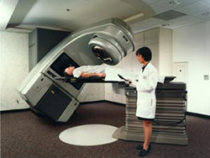
Definición de accidentes de tipo EPISÓDICO
Los accidente de tipo EPISÓDICOS son aquellos que afectan una sesión de tratamiento de un paciente provocando desviaciones de dosis, reales o potenciales, que son significativas.
Notes:
6

Slide 7
Definición de accidentes de tipo EPISÓDICO
Características distintivas.
En general estos accidentes se caracterizan por:
Están asociados a las etapas de ejecución de tratamiento.
Son accidente muy frecuentes debido al gran número de paciente que son tratados en múltiples sesiones de tratamiento.
Son mayormente ocasionados por errores humanos.
Se considera muy poco probable que este mismo tipo de accidente pueda repetirse afectando al mismo paciente.
En algunos casos extremos (fundamentalmente por falla de equipos) pueden conducir a consecuencias muy graves
Diapositiva 7
Notes:
7

Slide 8
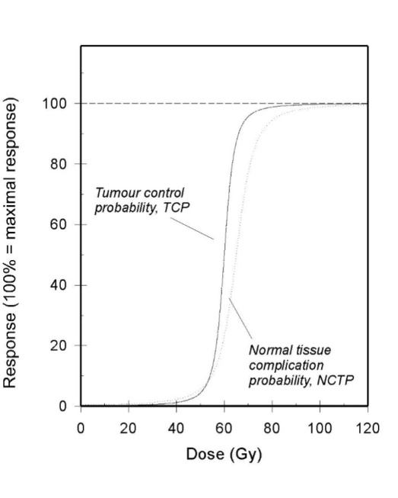
Magnitud de las consecuencias asociadas con los accidentes episódicos.
Los accidente de tipo episódicos pueden conducir a consecuencias que varían significativamente dependiendo de la magnitud de la desviación de dosis derivada del suceso iniciador que desencadena el accidente.
En tratamientos con fraccionamiento convencional generalmente conducen a consecuencias clínicas no graves.
En tratamientos hipofraccionados las desviaciones de dosis pueden ser significativas, e incluso graves.
En algunos casos relacionados con falla de equipo pueden conducir a consecuencias muy graves para el paciente afectado
Notes:
8

Slide 9
Ejemplo de accidentes episódicos que pueden ocurrir en Teleterapia con LINAC. Errores humanos.
Ejecución del tratamiento
Omitir una sesión de tratamiento. (6 sucesos reportados en SAFRON)
Hacer el intento de administrar una o más sesiones de tratamiento diario una vez alcanzado el número prescrito de sesiones. (5 sucesos reportados en SAFRON)
Intentar administrar erróneamente un campo de tratamiento dos veces en una sesión de tratamiento. (4 sucesos reportados en SAFRON).
Omitir un campo de tratamiento en la sesión diaria. (8 sucesos reportados en SAFRON).
Omitir el tratamiento de un volumen secundario en la sesión diaria. (1 suceso reportado en SAFRON).
Cometer un error al registrar los datos de la sesión diaria de tratamiento. (4 sucesos reportados en SAFRON).
Notes:
9

Slide 10
Ejemplo de accidentes episódicos que pueden ocurrir en Teleterapia con LINAC. Fallos de equipos.
Ejecución del tratamiento
Fallo de equipo que dé lugar a variación en la relación entre la dosis y las unidades de monitor, para las distintas energías de los haces de fotones del acelerador. (1 suceso reportado en SAFRON)
Fallo al posicionarse incorrectamente el blanco. (1 suceso reportado en SAFRON)
Fallo al posicionarse erróneamente las láminas del colimador multiláminas MLC. (2 sucesos reportados en SAFRON).
Fallo al delimitar incorrectamente el campo por fallo de los diafragmas de campo rectangular. (1 suceso reportado en SAFRON).
Fallo que provoca el movimiento indeseado de la camilla durante tratamiento. (2 sucesos reportados en SAFRON).
Notes:
10

Slide 11
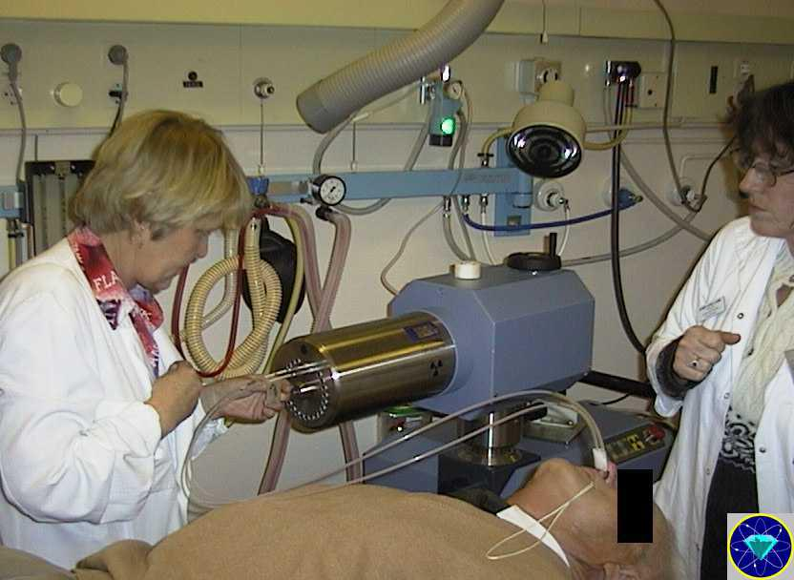
Ejemplo de accidentes episódicos que pueden ocurrir en Braquiterapia HDR. Errores humanos.
Ejecución del tratamiento
Llamar para tratamiento a paciente equivocado. (CM)
Errores de importación de los datos del plan de tratamiento por el panel de control del equipo. (CM)
Error al hacer corresponder el canal del equipo, definido en el plan de tratamiento, con el catéter correspondiente en el implante. (CM)
Omisión o ejecución incorrecta del plan de tratamiento restante, tras una falla de alimentación eléctrica. (CM)
Movimiento del paciente durante el tratamiento que puede implicar el movimiento del implante. (CM)
Error al registrar los datos de la sesión diaria en la hoja de tratamiento
Notes:
11

Slide 12
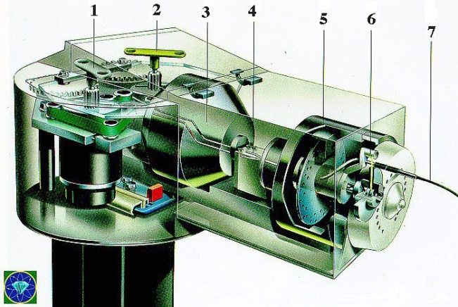
Ejemplo de accidentes episódicos que pueden ocurrir en Braquiterapia. Fallos de equipos.
Ejecución del tratamiento
Fallo en el temporizador que controla el tiempo de exposición. (CM)
Atascamiento de la fuente que le impide desplazarse y alcanzar la posición de exposición. Antes de iniciar el tratamiento. (CM)
Pérdida del suministro eléctrico de la red, que impide retornar la fuente al contenedor del equipo.
Posicionamiento incorrecto de parada de la fuente por falla del equipo. (CM)
Desconectarse la fuente del cable de transferencia, al efectuar un tratamiento. (CA)
Notes:
12

Slide 13
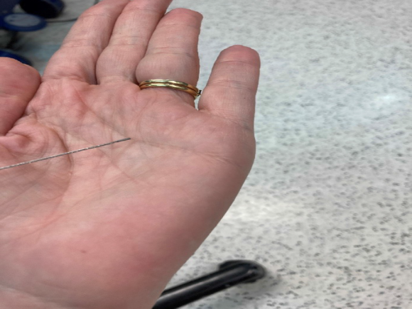
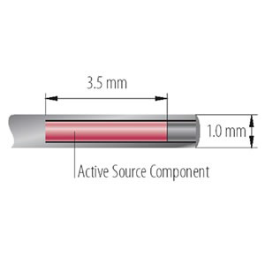
Accidente episódico ocurrido en Braquiterapia HDR. ¿Qué ocurrió?
Ocurrió en 1992.
La fuente (Iridio para HDR) se desprendió (rotura de la soldadura de unión) del mecanismo de accionamiento durante un tratamiento de cáncer de ano y recto.
El monitor del área detectó la irradiación, aunque el equipo indicaba “fuente blindada”.
Como habían ocurrido anteriormente señales falsas del monitor de radiación del área no se dio crédito a esa alarma.
No era una práctica habitual corroborar con un monitor portátil la señalización de alarma del monitor de área.
Diapositiva 13
Notes:
13

Slide 14
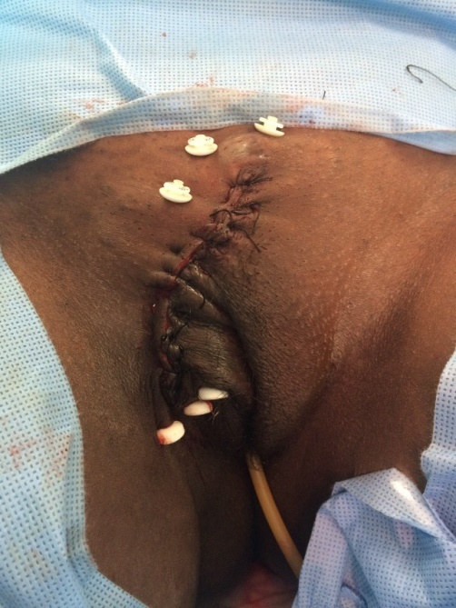
Accidente episódico ocurrido en Braquiterapia HDR. ¿Qué ocurrió?
Continuación.
El paciente se mantuvo con la fuete la fuente en el implante durante 4 días, con una dosis total de aproximadamente 16.000 Gy (18 Gy era la prescripta).
El paciente falleció cuatro días después de ocurrido el fallo del equipo.
Durante varios días el equipo fue utilizado para “tratar” otros pacientes, se ignoraba que no existía ninguna fuente en el equipo.
El implante (con la fuente en su interior) con parte de tejidos necróticos se retiró del paciente, y fue descartado en un contenedor para residuos biológicos, sin identificar la fuente
Diapositiva 14
Notes:
14

Slide 15
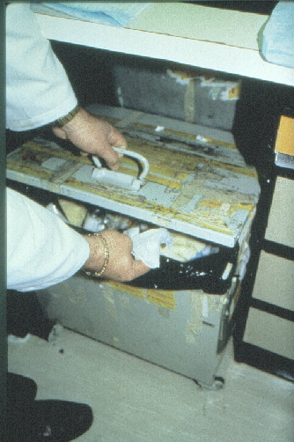
Accidente episódico ocurrido en Braquiterapia HDR. ¿Qué ocurrió?
Continuación.
Durante los días que la fuente permaneció en el paciente o en el contenedor, irradió a 94 personas (trabajadores del hospital y familiares del paciente) a diversos niveles de dosis.
El contenedor fue recogido por una empresa comercial para residuos hospitalarios 5 días más tarde.
Luego esos residuos fueron llevados a un incinerador donde, finalmente, la fuente de radiación fue detectada. Se habían realizado revisiones del monitor de área y mediciones con un detector portátil y se había descubierto el accidente.
Fue imposible precisar la cantidad de personas irradiadas desde que el contenedor de residuo fue extraído del hospital hasta que la fuente fue detectada.
Diapositiva 15
Notes:
15

Slide 16
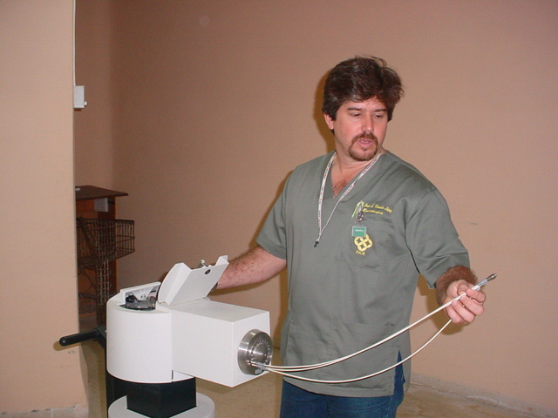
Accidente episódico. Lecciones aprendidas.
Lessons to learn
Asegúrese de que no existan señales contradictorias que afecten la seguridad
En caso de duda sobre la seguridad tome siempre la actitud mas conservadora.
El monitor de área es un elemento fundamental para la seguridad de pacientes y trabajadores y debe estar apto para el uso.
Si el monitor de área da señal de radiación en la sala se debe hacer una verificación redundante con un monitor portátil.
Los desechos generados en prácticas donde se usen fuentes radiactivas deben ser monitoreados antes de ser liberados para su tratamiento como desechos hospitalarios.
16

Slide 17
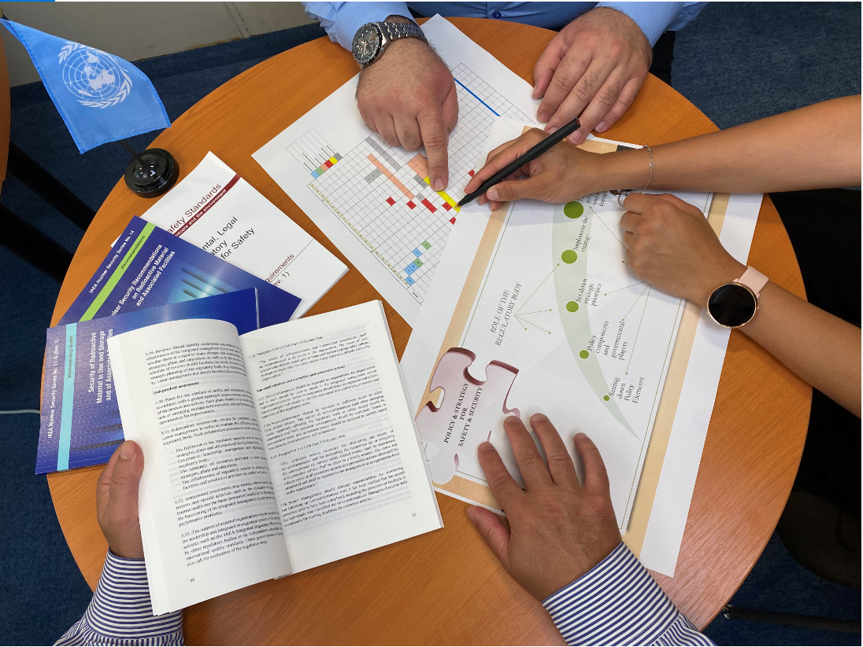
Conclusiones:
Los accidentes episódicos afectan una sesión de tratamiento de un paciente.
Las consecuencias de los accidentes episódicos generalmente no provocan la muerte de un paciente.
En los casos de tratamientos hipofraccionados y en caso de fallos de equipos las consecuencias pueden ser muy graves
Estos accidentes pueden ocurrir por errores humanos y fallos de equipos y generalmente están asociados a la etapa de ejecución del tratamiento.
Existen ejemplos de accidentes de tipo episódicos que han resultado letales.
Notes:
Thank you!
17

